Slide 1
TensorFlow 기반 개발환경 구축
Feb. 2019
Cheol won Choi, Student Member

Slide 2
목차
프로젝트의 목적
-Machine Learning 알고리즘 고도화를 위한 TensorFlow(TF)도입
TensorFlow 기반의 알고리즘 개발 환경 구축
-SensiML의 Data Capture Lab(DCL) 으로 수집한 Data활용을 위한 Python 환경 구축
-예제를 통한 TF 환경 검증

Slide 3
프로젝트의 목적

Slide 4
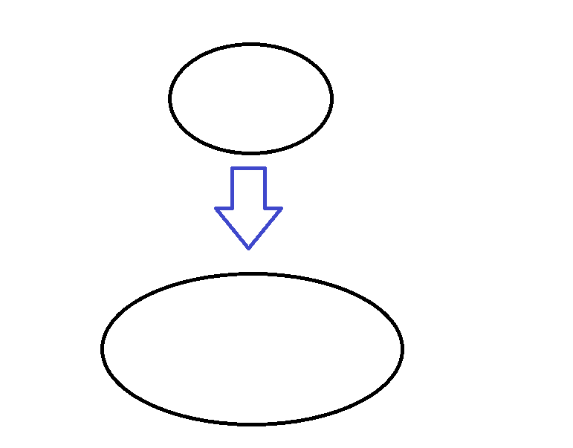
SensiML vs TensorFlow
<Machine Learning Tool>
MHE
<SensiML의 단점>
활용할 수 있는 Library의 수가 적다
SensiML에 의존적이다.
Data 연산 및 활용을 위한 함수들이 적다
SensiML
新 Trend
(아마존) 세이지메이커
(Google) TensorFlow
.
.
.
<TF 사용이유>
1. 활용할 수 있는 Library가 많다
2. Data 연산 및 활용을 위한 함수들이 많다
3 . TensorFlow는 코드 수정없이 CPU/GPU 모드로 동작
4. CPU , GPU 에서 처리 가능한 (C++ 또는 Python) 그래프를 생산할 수 있다
MHE
SensiML
TensorFlow
Notes:
현재 MHE에서 사용하고 있는 MachineLearning Tool인 SensiML에 대해
SensiML의 단점
TensorFlow를 사용하는 이유

Slide 5
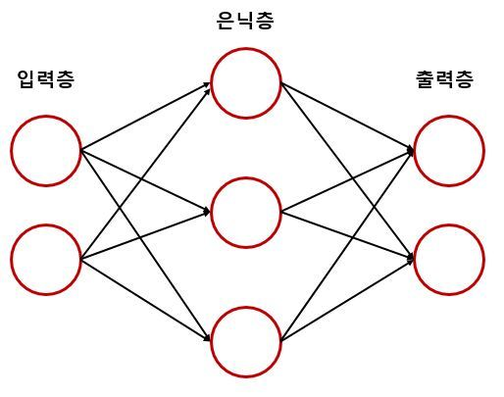
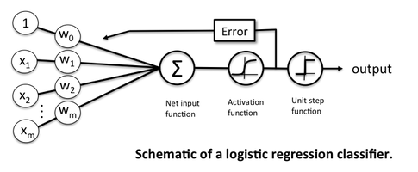
TensorFlow란?
Tensor : 다차원 데이터 배열
Flow : 흐르다
TensorFlow : Data들이 node를 지나면서 연산이 이루어져서 원하는 결과를 얻거나, 작업이 이뤄지는 과정
Notes:
TensorFLow의 정의

Slide 6
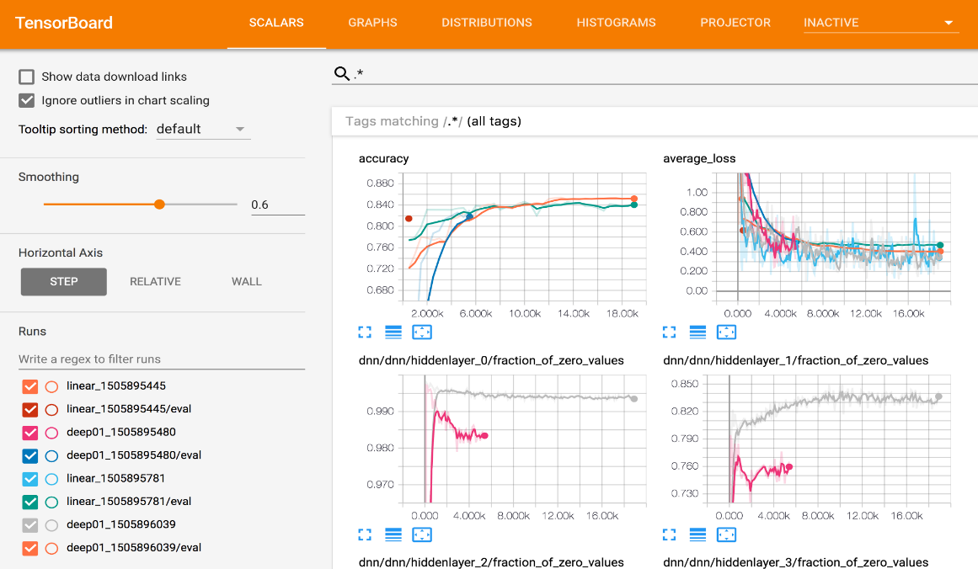
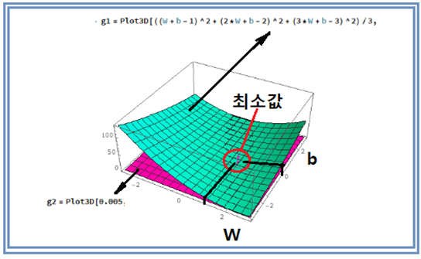
TensorFlow 특징
<그래프 기능>
<연산 기능>
-계산 구조와 함수만 정의하면 자동으로 미분 계산을 처리 => 함수의 최솟값을 빨리 구함
-이미지, 음성, 비디오와 같은 많은 데이터의 처리 가능
-Keras(Deep Learning의 기본적인 틀 제공) 사용 가능
<편리성>
-다양한 언어 지원(C++, Python, C, Java,…)
-다양한 플랫폼(Linux, Windox, Mac)
-코드 수정없이 CPU/GPU모드로 동작 가능

Slide 7
TensorFlow기반의 알고리즘 개발 환경 구축

Slide 8
Data 사용방법
기존의 작업 방법
SensiML서버 Upload
SensiML Analytic Studio에서 Download
특징 벡터 검출
(학습모델의 Input)
DCL을 통해 Label된 Data
Local에 저장된 .sdcl파일, .csv파일 이용
Python을 통한 작업 방법
<Python을 통한 작업의 이점>
서버 접속 필요X => Local에서 작업 가능
SensiML에 의존적X
더 많은 연산의 기능을 보유
-> Python은 데이터분석에 특화되어 있다
-> Deep Learning은 Python에 특화되어 있다
SensiML: RBFN, KNN
Python: DNN, CNN, RNN, RBFN, KNN, ...
Notes:
기존의 Data를 사용한 것에 의의를 둔다.
파이썬에서 더 많은 연산의 기능을 보유<<< SensilML의 경우 :RBFN, KNN만 존재. 파이썬은 RBFN, KNN, Deep Learning, 신경망, 벡터 + 많은 Lib를 끌어다 쓸 수 있다

Slide 9
학습모델 구현 방법(Logistic regression)
Input Layer
Softmax?
: 출력값들을 출력하기 전, 0~1사이의 수로 바꿔주는 역할
Onehot?
: 입력값 中 가장 높은 값을 1로, 나머지는 0으로 출력
X1
x W
Neuron
X2
Softmax
Layer
Onehot
Layer
Output
Layer
XW1
+b
X3
XW2
X4
XW3
XW4
X5
Ex) [0.3 0.2 0.4 0.1]
Ex) [0 0 1 0]
=> 2
X6

Slide 10

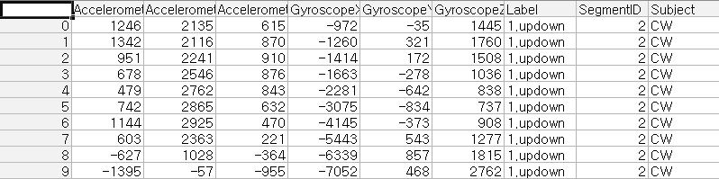
Feature Vector 생성 과정
Labeling 완료
1.
Data A
A.sdcl, A.csv 파일 생성
(json형태) (excel파일)
Python(Step1.py)
2.
A.sdcl, A.csv
B.csv
=> Labeling된 Data들의 값을 가져온다.
Notes:
빨간색 네모까지 기존방법으로 수집할 수 있었던 Data

Slide 11
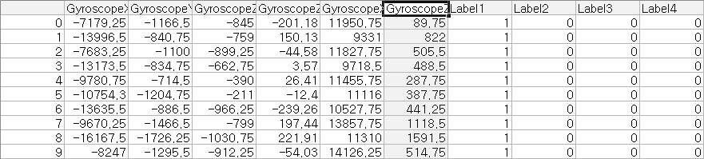
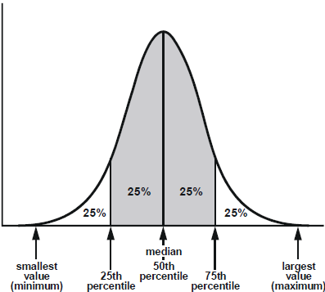
Feature Vector 생성 과정
Python(Step2.py)
3.
B.csv
C.csv
1. B.csv에서 Data들을 100개씩 묶는다
2. 묶인 Data들 中 정규분포 기준GyroX(25%,75%),GyroY(25%),GyroZ(25%,50%,75%)의 값과, 각 행이 의미하는 값(Label1~4)를 가져온다.
=>

Slide 12
학습모델 Train / Test
Python(Step3.py)
C.csv
Output
Output
C.csv
Train : TrainingFullSetInput6.csv (244개 Data)
Test : TestInpput6_1~5.csv
(각 128개 Data)
=> 총 : 640개 Data

Slide 13
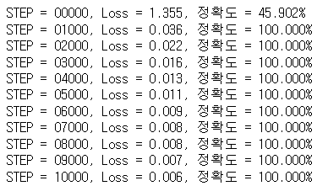
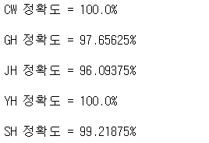
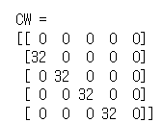
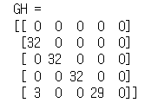
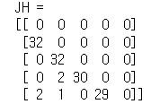
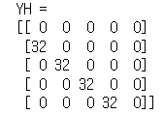
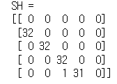
학습모델 Train / Test
Train : 244개 Data
Test : 640개 Data
<학습모델을 Train한 결과>
<Test 결과 (5개 csv파일)>
5개 Data의 정확도 =>98.59%
<Test 결과에 대한 Confusion Matrix>
0 1 2 3 0]
0 1 2 3 0]
0 1 2 3 0]
0 1 2 3 0]
0 1 2 3 0]
실제값
예측값

Slide 14
학습모델 비교
Train : 244개 Data
Test : 640개 Data
<RBFN 신경망>
<TF기반 신경망>
Data의 정확도=>51.25
Data의 정확도 =>98.59%

